Slide 1
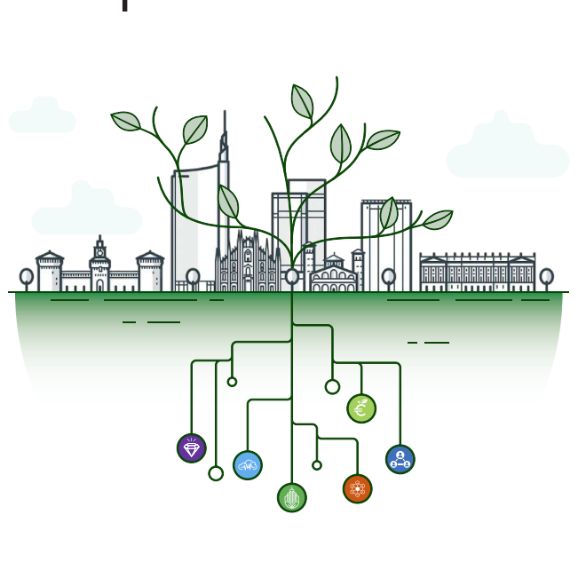
MUSA
Plenaria mensile WP1
Mercoledì
12 febbraio 2025
h9

Slide 2
AGENDA
Mercoledì 12 febbraio 2025
Agenda della giornata
Comunicazioni & info
Presentazione principale => update sulla Infrastruttura informatica (Task 1.1)

Slide 3
AGENDA Plenaria WP1
Slot | Titolo | Chair
INTRODUZIONE
9:00-9:15 | Introduzione | Ardagna
STATO AVANZAMENTO LAVORI
9:15-10:15 | Slot di aggiornamento Task/SottoTask (5 minuti per Task/ SottoTask): Task 1.1 (infrastruttura: Anisetti, sicurezza: Ziccardi) Task 1.2 (dati: Mesiti, certificazione: Bellandi) Pilot 1.2.1: Economic impact of a structured collection of big data in life sciences (Zirulia) Pilot 1.2.2: Pilot Exploiting Genomic Data for Drug Design (Norata) Pilot 1.2.3: Fusion of image-tabular data for federated learning of diagnostic models (Gianini) Pilot 1.2.4: Pilot Digital Strategies for Active Ingredients Synthesis for Pharma (Benaglia) Pilot 1.2.5: Pilot Structure-based in silico target identification (Vistoli) Pilot 1.2.6: Green Radiotherapy (Jereczek) Pilot 1.2.7: RADIONET The Digital network of Radio-Oncology centers (Filippi) | Tutti i Task Leader (o loro delegati)
10:15-10:45 | Presentazioni principali: Infrastruttura informatica WP1 | ICT Unimi team (task 1.1 Anisetti), Almaviva
10:45-11:00 | Recap | Tutti

Slide 4
Attività MUSA
Già comunicato nella precedente plenaria
REMINDER Proroga progetto
31 dicembre 2025: terminano le attività scientifiche
  Quindi assegni possono essere estesi fino a dicembre 25
28 febbraio 2026: fine rendicontazione del progetto
M8 R&I programme - Test & Implementation Phase 2: R&I activities (phase2) including development and testing of innovative technical solutions and models; creation and/or usage of digital/phygital platforms; tools development; data management; analysis, modelling and simulations.
M11 Dissemination Events and networking (Year 2): Dissemination events, workshops, conferences, seminars, public engagement initiatives, installations. Planning and realization of the events, including co-creation and participatory approaches. Publications. Qualitative and quantitative assessment of the dissemination activities.

Slide 5
Attività MUSA
IMPORTANTE
REMINDER Proroga progetto
Fino al 31 dicembre 2025: continuare a mettere ACK a progetto MUSA nei paper
I paper sono i nostri principali deliverable
MUSA - Multilayered Urban Sustainability Action
Codice Progetto ECS 00000037
Progetto / evento / iniziativa […] realizzato/a all’interno del progetto MUSA – Multilayered Urban Sustainability Action, finanziato dall’Unione Europea – NextGenerationE, PNRR Missione 4 Componente 2 Linea di Investimento 1.5: Creazione e rafforzamento degli “ecosistemi dell’innovazione”, costruzione di “leader territoriali di R&S”
[…] within the MUSA – Multilayered Urban Sustainability Action – project, funded by the European Union – NextGenerationEU, under the National Recovery and Resilience Plan (NRRP) Mission 4 Component 2 Investment Line 1.5: Strenghtening of research structures and creation of R&D “innovation ecosystems”, set up of “territorial leaders in R&D”

Slide 6
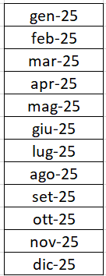
Attività MUSA
IMPORTANTE
REMINDER Proroga progetto
Nota: HUB MUSA deve confermare
Report scientifico (report #7) e review
Report scientifico (report #8) e review finale

Slide 7
Attività WP1
DA DECIDERE: date prossime plenarie e presentazioni principali
Plenaria WP1 | Data | Presentazione principale
Marzo | da decidere | da decidere
Aprile | da decidere | da decidere

Slide 8
Attività Spoke 2
Rendiconto scientifico inviato
Dicembre 2024: rendiconto scientifico inviato all’HUB
HUB ha provveduto ad integrare tutti gli spoke in un unico report scientifico
Commenti positivi da parte dei revisori

Slide 9
Attività Spoke 2
Deliverable del WP1
Per il 2025 si prosegue normalmente con invio deliverable
  Upload al FS oppure per mail

Slide 10
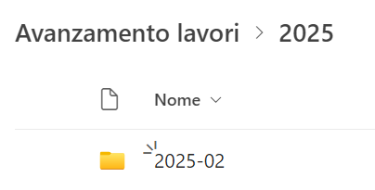
Presentazioni e deliverable
Come rendere disponibili le presentazioni e i deliverable se non spediti via mail
REMINDER Fare upload delle presentazioni e dei deliverable con scheda nell’area dedicata in Teams
  Per poterle eventualmente trasmettere ad HUB MUSA, quando richieste
  Per facilitare il lavoro degli altri partecipanti
  Deliverable per poter fare il prossimo report scientifico

Slide 11
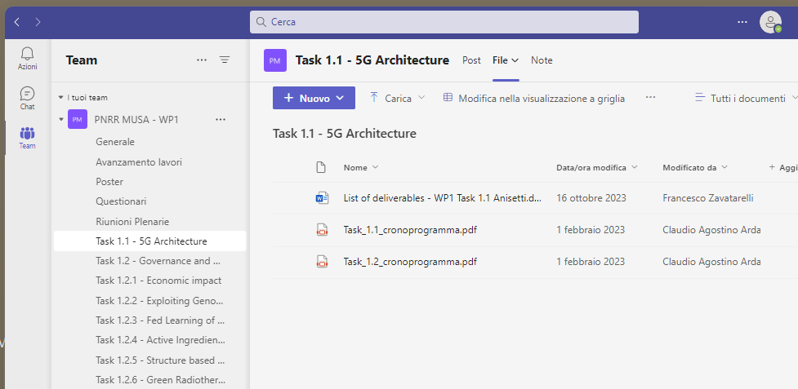
Focus anno 3
Crono-programma disponibile online
REMINDER i crono-programmi sono disponibili nel folder condiviso di Teams

Slide 12
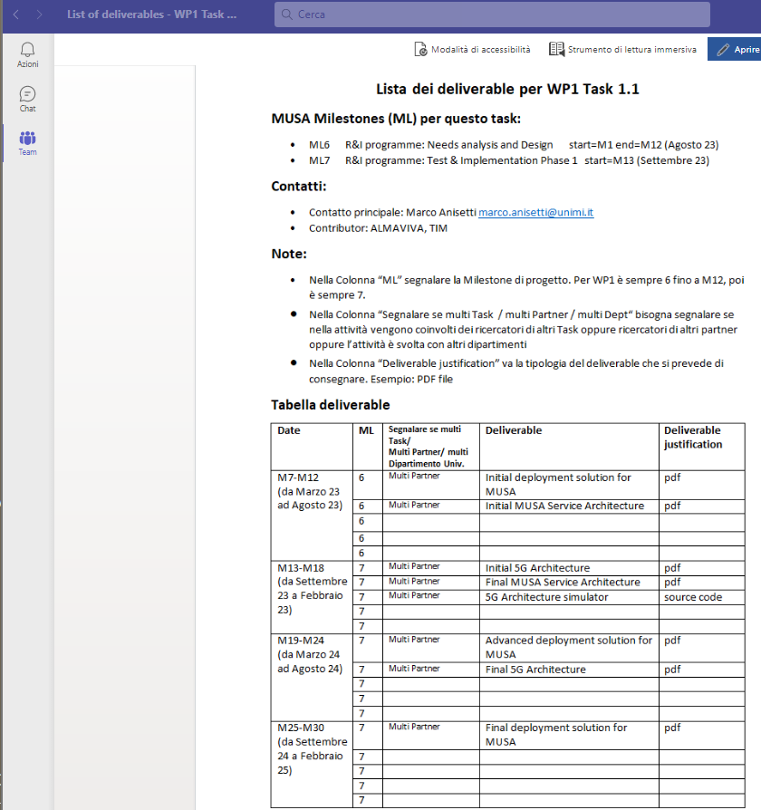
Focus anno 3
Crono-programma
REMINDER crono-programmi on line per ogni task / sotto task (pilot)
Deadline 28 febbraio 2025

Slide 13
Attività Spoke 2
IMPORTANTE
Richiesta da parte dell’HUB (1)
MAIL DA PARTE HUB
dopo l’incontro del Gruppo Comunicazione MUSA, a valle dello Steering Committee MUSA del 29.01.25
«la proposta condivisa iniziale è quella di strutturare uno “spazio Virtuale” UNIMI MUSA, con l’obiettivo di raccogliere tutte le iniziative / piattaforme / Osservatori che avete sviluppato nei diversi Spoke MUSA.»
Quindi per la nostra piattaforma informatica:
Breve descrizione (italiano/inglese)
Link per accesso
Registrazione alla piattaforma / sono previste credenziali «guest»?
C’è documentazione (PDF/online) già disponibile per gli utenti?
Stato dell’Arte sui pilot che utilizzano la piattaforma (Sviluppo? Produzione?)

Slide 14
Attività Spoke 2
IMPORTANTE
Richiesta da parte dell’HUB (2)
Eventi (con relativa pubblicità su social media)
Verrà inviato Excel
SPOKE | CONTENITORE (es. Human Hall; MHEO; MEIEC; Construction Lab; Moda Next; PrintMED) | Descrizione EN (max 400 caratteri) | Descrizione ITA (max 400 caratteri) | SITO WEB | SOCIAL MEDIA | SOCIAL MEDIA 1 | SOCIAL MEDIA 2 |  | EVENTI IN PROGRAMMA 2025 (indicare gli eventi di SPOKE) | DATA presunta evento
ESEMPIO: partecipazione WP2 (Spoke 2) a Meet-me-Tonight (UNIMI stand on telemedicine)

Slide 15
Varie ed eventuali
Questionario MUSA
https://forms.office.com/Pages/ResponsePage.aspx?id=K3EXCvNtXUKAjjCd8ope62Ld8x33MVZIn1ANBzC31IJUREkzNDBCTDFKUk1JQUI2TkhFVFU0Uko4MC4u
Fondazione Polimi sta portando avanti videointervistate sulle ricerche svolte dai loro gruppi nel contesto MUSA
Inviare breve paragrafo su attività per chiunque volesse comunicare qualcosa
Bando a cascata INFANT
Riunione spoke leader mercoledì 19 febbraio 2025 dalle 15 alle 16
Lo scopo dell’incontro è il consueto update delle attività di progetto per singolo WP per il periodo 01.01.25 – 28.02.25.
Evento MUSA – Ricerca e Sviluppo per la Città del Futuro che si terrà il 20 e 21 marzo 2025 a Milano presso la sede di Assolombarda, in via Pantano 9

Slide 16
END

